Slide 1
제 2 장 건조와 관련된
목재성질

Slide 2
목재구조
변재와 심재
- 외주부에 살아있는 조직으로 담색을 띤 면재와 내측부에 죽은 조직인 농색의 심재로 구분
- 변재와 심재는 생재함수율, 투과성, 내구력 등에 차이
- 일반적으로 침엽수 변재의 생재함수율은 심재의 것보다 휠씬 큼.
- 심재의 투과성은 변재보다 낮으며, 투과성이 낮아 건조속도가 느리고 약제 주입과 펄프화에도 문제점 야기
- 심재는 변재보다 추출물을 다량 함유하고 있으며, 활엽수의 경우 심재 물관에 타이로시스 (tyloses)가 형성되고 침엽수는 유연막공 (bordered pit)에 토러스 (torus)가 한쪽으로 편중되어 입구를 폐쇄시키거나 막공막에 추출물의 퇴적으로 수분 이동이 늦어짐.

Slide 3
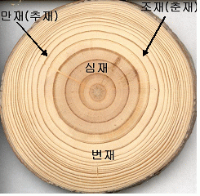
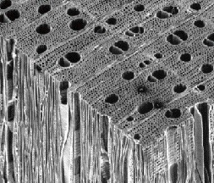
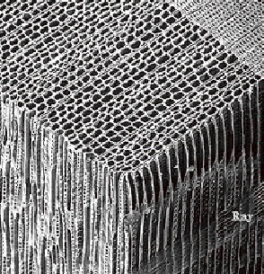
목재구조
변재와 심재
- 심재와 변재는 동일함수율을 가질 경우 심재는 수분이동이 잘 안되므로 건조시간이 길고 할렬과 찌그러짐 등의 건조결함이 유발되기 쉬움.

Slide 4
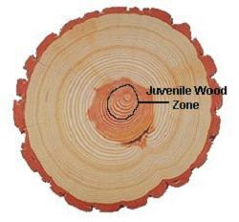
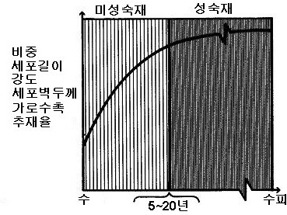
목재구조
미성숙재와 성숙재
- 수 부근에서 형성된 목재인 미성숙재는 수간의 외주부에 형성된 성숙재보다 재질이 떨어지는데 그 정도는 침엽수재가 활엽수재보다 더욱 큼.
- 활엽수의 미성숙재는 섬유장이 짧고, 침엽수의 미성숙재는 비중, 추재율, 인장강도 등이 적으며 fibril 경사각이 큼에 따라 종축방향 수축이 큼.
- 미성숙재는 건조시에 잘 틀어지는 등 건조결함이 유발되기 쉬워 주의 요망

Slide 5
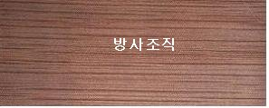
목재구조
목재수선
- 수를 중심으로 하여 방사방향으로 배열된 목재 수선 (wood ray)는 목재 세포 중에 매우 약해 건조 중에 나타난 건조 응력에 의하여 쉽게 할열 발생
- 참나무, 너도밤나무와 같은 큰 수선을 가진 목재는 건조 초기에 할렬 예방을 위한 특별한 주의가 필요
참나무재의 띠모양의 긴 방사조직

Slide 6
목재구조
조직과 목리
- 조직은 구성세포의 지름에 따라 작은 세포로 구성된 고운 조직목재 (fine-textured wood)는 큰 세포로 구성된 거친 조직목재 (coarse-textured wood)보다 건조 속도가 느림.
- 침엽수의 세포와 활엽수의 관공의 크기에 따라 대소차가 큰 조직을 가진 불균일조직목재는 크기가 거이 같은 조직을 가진 균일조직목재보다 건조결함이 잘 나타남.
- 목리는 목재를 구성하는 세포의 배열과 방향이 재면에 나타난 상태를 나타내는 용어
- 원목이나 제재품의 가로 잘라낸 면을 횡단면, 세로로 켜낸 면을 종단면

Slide 7
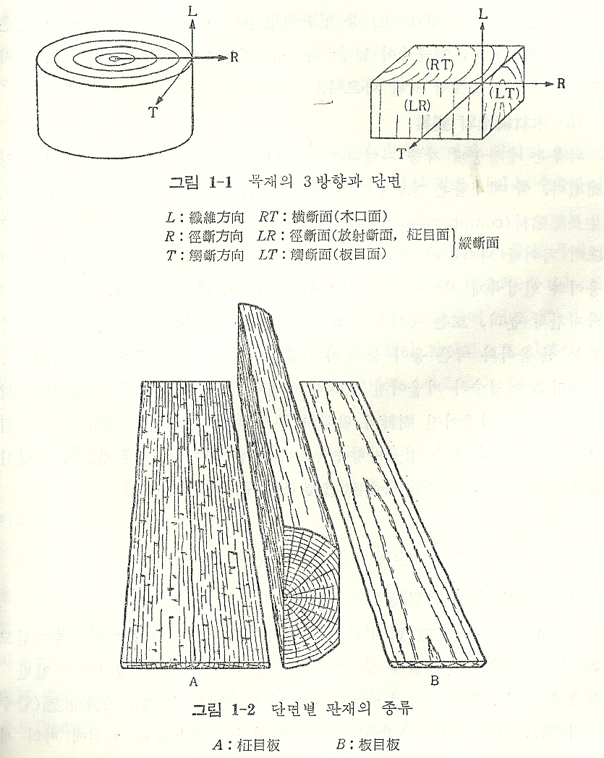
목재구조
조직과 목리

Slide 8
목재구조
조직과 목리
- 종단면에는 수선과 제재품의 재면이 이루는 각도에 따라 촉단면 (flat grain)과 경단면 (edge grain)이 존재
- 횡단면은 다른 면보다 건조가 빨리 되나 할열이 용이
- 재면이 경단면을 가진 정목판은 촉단면을 가진 판목판보다 두께 수축율은 크나 폭 수축율은 적고 건조 결함이 덜 나타남.
- 목재 세포가 제재품의 재축과 이루는 각도가 평행한 통직목리를 가진 목재는 재축과 어떤 각도를 이루는 교주목리를 가진 목재보다 재축방향의 수축율이 적어서 건조 중에 길이굽음 (bow), 측면굽음 (crook), 비틀림 등의 건조 결함이 적게 나타남.
- 통직목리를 가진 목재도 제재 중에 오류로 인해 교주목리가 발생함.

Slide 9
목재구조
목재구조의 변이
- 옹이, 생장인장재, 생장압축재 등의 자연결점을 지니는 목재 구조를 가질 수 있음.
- 옹이 주위의 목재는 불규칙 목리를 나타내고 있어 옹이와 인접 목재 사이에 수축률 차이로 인하여 옹이의 할렬, 옹이의 인접목재 간의 분리, 옹이 빠짐 등 건조결함이 발생
- 건조결함 정도는 산옹이, 죽은 옹이 등 옹이의 종류, 크기, 모양 등에 다름.
- 인장이상재의 경우 정상재보다 섬유방향 수축률이 휠씬 크기 때문에 건조시에 길이 굽음, 측면굽음, 비틀림 등의 건조결함이 유발되기 쉬움.

Slide 10
목재비중
비중의 종류와 의의
- 목재 비중은 목재 밀도 대 4°C의 순순한 물의 밀도 비
- 목재 밀도는 단위 용적당 전건질량을 의미
- 생재상태, 기건상태, 전건상태에서 용적을 측정할 수 있어 3 종류의 목재밀도 (생재비중, 기건비중, 전건비중)가 있음.
- 물의 밀도는 온도가 상승함에 따라 감소하지만 그 변화율이 극히 작아 실온에서도 차이가 거의 없음.
- 동일한 목재에서 전건비중이 가장 크고 생재비중이 가장 적은데, 이는 수축률이 큰 목재일수록 더욱 현저
- 비중이 큰 목재는 건조속도가 비중이 작은 목재보다 느릴뿐만 아니라 건조 중에 건조 결함이 잘 나타나는데, 이는 단위 용적 당 실질량이 많아짐에 따라 많은 수분을 보유하고 수분의 이동거리가 증대되기 때문.

Slide 11
목재비중
비중의 변이
- 수종의 세포의 종류, 세포의 구성 비율, 세포의 크기와 세포막의 두께 등이 서로 다르고 추출물의 함량도 영향을 미침.
- 수종간의 차이: balsa wood의 비중은 0.04~1.40
- 동일 수종의 수령, 생장율, 산지 등에 따라 차이 발생
- 침엽수재는 유령기에 자란 목재는 급속한 생장으로 춘재율이 높아 장령기 또는 노령기에 자란 성숙재보다 비중이 작음.
- 동일 수목내 비중의 변이는 직경 생장 부위와 수고부위에 따라 차이가 있으며 주로 춘재율과 추재율에 따라 영향

Slide 12
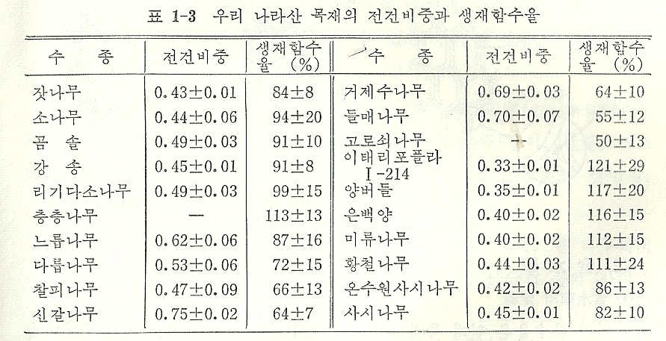
목재비중
비중의 변이

Slide 13
목재 수분과 수축
목재 수분의 종류
- 자유수: 세포간층, 세포내강에 액상으로 존재하는 수분 (유리수)
- 자유수는 세포막질과 결합 관계가 없고 단순히 모세관인력에 의해 이동하며, 물분자 상호 간의 응집력에 의해 유지
- 자유수는 결합수보다 쉽게 제거 가능하며, 목재의 물리적 기계적 성질에는 영향을 미치지 않으나, 목재 무게의 증감과 열과 전기에 대한 성질에 약간 영향
- 결합수: 세포막중에 존재하는 수분으로 세포막질과 수소결합 또는 반데르발스의 힘으로 결합되어 존재 (흡착수)
- 결합수는 자유수보다 수분이동이 어려워 굘합수 제고를 위하여 열 필요
- 결합수의 증감은 목재의 물리적, 기계적 성질에 현저하게 영향

Slide 14
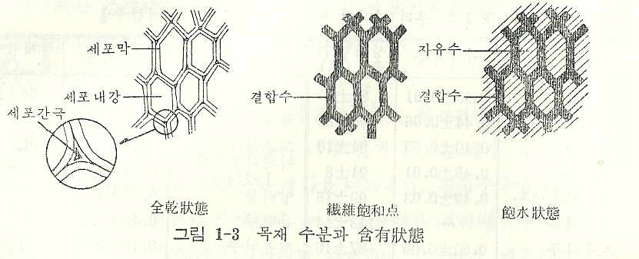
목재 수분과 수축
목재 수분의 종류

Slide 15
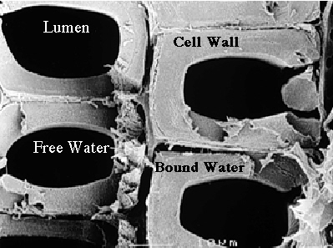
목재 수분과 수축
목재 수분의 종류

Slide 16
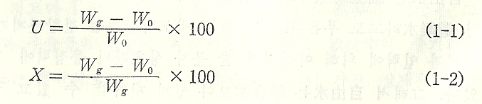
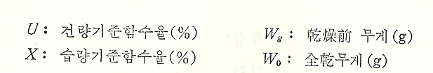
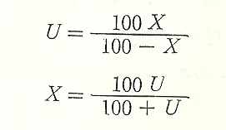
목재 수분과 수축 - 함수율
함수율의 정의
- 목재 내 함유 수분의 무게에 대한 전건재의 무게비율로 백분율로 표시
- 건량기준함수율: 목재 가공업에서 사용
- 습량기준함수율: 펄프공업, 연료재의 열량계산에 사용

Slide 17
목재 수분과 수축 - 함수율
함수율의 측정의 영향인자
- 목재 성질의 변이: 비중, 치수, 심재율, 목리방향, 연륜곡도, 연륜폭, 결점의 존재, 생장의 균일성, 재면의 평활도 등
- 목재 수분의 변이: 수종, 동일 수종 내에서 목분과 개체, 수분 경사와 수분 분포 등
- 생산인자: 송재속도, 휴지시간, 샘플 수량, 재목 온도, 측정장치의 통과시 판재의 방향 등
- 이러한 인자로 인해 함수율의 최대치, 최소치, 평균치, 변이성 등을 고려

Slide 18
목재 수분과 수축 - 함수율
함수율의 측정
- 목재 건조에서는 전건법과 전기적 수분계에 의해 측정
- 목재 중의 수분을 분리하는 방법 (전건법, 추출법)
- 목재 내에 상대습도를 측정하는 방법 (습도법)
- 목재의 전기적 성질을 측정하는 방법 (전기적 수분계)
- 기타

Slide 19
목재 수분과 수축 - 함수율
함수율의 측정 - 전건법
- 각 국에서 널리 사용되는 있는 함수율의 측정법
- 함수율을 비교적 정확하게 측정할 수 있는 장점 보유
- 측정하는 소요시간이 다소 길고 함수율을 측정코자하는 목재가 수지, 정유, 크레오소트 등 휘발성 성분을 함유하고 있으면 건조 중 이들 성분이 휘발하여 측정한 함수율이 과도하게 나올 수 있는 결점이 있음.
- 목재의 횡단면에서 최소 30cm 이상 떨어진 곳에서 결점이 없는 부분을 두께 1.5~2.2cm 정도의 함수율 시험편을 무작위로 채취
- 시험편의 채취 즉시 저울로 건조전 무게를 측정
- 공기 순환이 잘 되고 온도가 100~105°C를 유지하는 건조기에 넣어 항량이 될때까지 건조
- 전건무게를 측정하여 함수율을 계산

Slide 20
목재 수분과 수축 - 함수율
함수율의 측정 - 전건법
- 전건무게를 측정하여 함수율을 계산
- 항량에 도달하는 시간은 목재의 비중과 초기함수율에 따라 상이
- 일반적으로 무게 20g의 시험편은 5~20시간, 그리고 100g의 시험편은 20~60시간 소요
- 함수율은 개개의 시험편에서 소수점 한자리까지 구하여 평균헤서 산출

Slide 21
목재 수분과 수축 - 함수율
함수율의 측정 – 전기적 수분계
- 전기적 성질에 따라 저항식 수분계, 고주파저항식 수분계 등
- 휴대용으로 시험편을 채취하지 않고 현장에서 즉시 함수율 측정 가능하여 매우 편리하나 측정된 함수율은 오차가 있어 보정이 필요
- 저항식 수분계는 목재의 비저항 (Ω∙m) 또는 비전기전도도 (1/Ω∙m)와 목재의 함수율의 관계를 이용하여 만든 수분계로써 함수율 증가와 함께 비저항은 감소하거나 비전기전도도는 증가하는 성질을 이용
- 측정 가능 함수율은 7~35%인데 7% 이하와 섬유포화점 이상에서는 측정의 정밀도가 떨어짐.
- 전기적 수분계로 측정한 함수율은 전건법에 비해 오차가 큰데, 측정할 목재의 재면이 눈, 비, 안개 등에 의해 젖어있는 목재, 방붑처리목, 접착제로 접착한 목재, 바닷물에 장시간 저목된 목재 등을 측절할 때 과대치의 함수율이 측정

Slide 22
목재 수분과 수축 - 함수율
함수율의 측정 – 전기적 수분계
- 저항식 수분계는 목재 내의 전기력 침투가 낮아 목재의 평균함수율 측정이 곤란
- 목재는 건조함에 따라 수분경사가 나타나 평균함수율을 측정하기 위하여 제재품 두께의 ¼~1/5 부위까지 전극을 박아서 측정
- 소경목의 평균함수율의 추정치를 얻기 위하여 전극을 원목 지름의 약 15%까지 넣어서 측정
- 온도에 따라 함수율에 차이가 크기 때문에 온도에 따른 함수율 보정이 필요한데, 온도가 높아짐에 따라 목재의 비저항이 감소해서 실제보다 과대함수율을 나타내므로 (-)의 보정이 필요

Slide 23
목재 수분과 수축 - 함수율
함수율의 측정 – 추출법
- 고온에서 긴 시간 동안 가열됨에 따라 휘발분이 수분과 같이 증발하게 됨으로 과대한 함수율을 나타내는데, 이와 같은 목재는 추출법으로 비교적 정확하게 함수율을 구할 수 있음.
- 목재에서 칩이나 톹밥 20~50g 정도를 만들어 건조되지 않게 이들의 시료를 500~1,000ml의 증류용 플라스크에 넣고 불수용성인 용매 (크실렌, trichloro ethylene, 톨루엔) 120~130ml을 넣어 혼합
- 적당한 방법으로 가열하면 목재 내의 추출된 물과 휘발 성분 그리고 용매는 역류냉각기에서 냉각되어 물은 측정용 눈금이 있는 용기로 용매와 휘발성분은 플라스크로 돌아가는데 보통 4~24시간 정도 소요

Slide 24
목재 수분과 수축 - 함수율
함수율의 측정 – 습도법
- 목재의 함수율은 주위의 상대습도에 따라 변하므로 목재 내부의 상대습도를 측정하여 함수율을 측정하는 방법
- 목재습도계: 목재 내부의 상대증기압을 측정하여 함수율을 측정하는 방법으로 목재에 6mm 정도의 구멍을 깊이 95mm 정도 판후 습도에 민감한 습도계의 관부를 바로 넣고 10~15분간 방치한 후 수분을 측정하는 방법 (수분 측정 범위: 3~25%)
- 지시종이: 염화코발트가 공기의 습도에 따라 색깔이 변하는 성질을 이용한 염화코발트로 처리한 지시종이로 함수율을 측정하는 방법으로 무수의 염화코발트지의 새은 pale blue이며, 습도가 올라감에 따라 blue-violet, rose-violet, peach blossom red, rose로 색이 변하고 이를 근거로 함수율을 측정하는 방법 (수분 측정 범위: 6~23%)

Slide 25
목재 수분과 수축 – 목재의 함수상태
포수상태
- 목재 내부의 세포막이나 세포 간극 및 세포 내강 등 모든 공극에 수분으로 완전히 포화되어 있는 상태
- 임목의 경우 드문 현상으로 목재를 오랫동안 수중저목을 하면 포수상태에 달함.
- 포수 상태의 목재와 함수율을 포수재 및 최대함수율이라 부름.
- 포수재를 천연건조하지 않고 바로 열기 건조를 실시하면 찌그러짐 등 건조 결함이 발생하기 쉬움.
- 수중 저목된 어떤 목재가 포수재인가를 확인하기 위하여 생재비중과 전건비중을 각각 사용해서 최대 함수율을 계산하고, 그목재의 함수율을 직접 구한 후 서로 비교하여 확인 가능

Slide 26
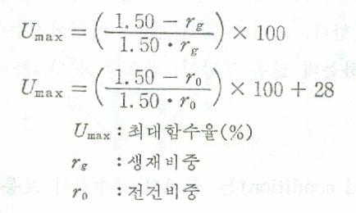
목재 수분과 수축 – 목재의 함수상태
포수상태

Slide 27
목재 수분과 수축 – 목재의 함수상태
생재상태
- 세포막 내에 수분이 포함되어 있으나 세포 간극 또는 세포 내강 등 공극에는 액상의 수분이 완전히 채워져 있지 않고 일부분만 존재하는 상태
- 임목 또는 벌채 직후의 원목 또는 수중저목 중인 목재 일지라도 섬유포화점 이상의 함수율을 갖고 있는 목재에서 흔히 관찰
- 생재상태의 목재를 생재라 하며 생재함수율은 임목 또는 벌채 직ㅎ수의 목재가 가지는 함수율을 말함.
- 생재함수율은 수종, 산지, 입지, 계절, 수간의 부위 등에 따라 차이
- 활엽수의 생재함수율은 45~160%이나 대부분의 침엽수와 활엽수는 30~200%

Slide 28
목재 수분과 수축 – 목재의 함수상태
섬유포화점
- 세포막 내에 완전히 수분으로 포화되어 있으나 세포내강과 세포간극에는 액상의 수분이 존재하지 않는 상태
- 섬유포화점의 함수율은 수종과 목재의 성질에 따라 차이가 있으나 상온에서 25~35% 범위에 있고 일반적으로 28% 또는 30%
- 목재를 섬유포화점 이하로 건조하면 목재는 수축하고 물리적, 기계적 성질이 변함.
- 섬유포화점 이하에서는 그 이상보다 동일량의 수분을 제거하는데 많은 열량이 필요하고 건조 속도도 느림.

Slide 29
목재 수분과 수축 – 목재의 함수상태
기건상태
- 목재의 함수율이 대기 온도와 습도에 평행에 도달한 상태로 이런 목재와 함수율을 기건재와 기건함수율이라 함.
- 기건함수율은 계절, 기후, 장소에 따라 차이가 있으며, 우리나라의 경우 중부지방은 남부지방보다 약간 높으며, 연중 4월이 최저, 8월이 최대
- 전국의 연중 기건 함수율의 범위는 12~16%이며, 평균 기건함수율은 14% 정도로 일본의 기건함수율 15% 비해 약간 낮음.
- 옥외에 사용할 목재는 기건함수율까지 건조하여 사용
- 방습과정에서 일정한 온도와 상대습도하에서 평형상태에 도달한 목재의 함수율을 평형함수율 (EMC)라 함.
- 평형함수율은 온도, 상대습도, 수종, 추출물의 함량, 응력의 종류ㅡ 열처리 및 목질제품의 종류, 흡착의 방향 등에 따라 차이

Slide 30
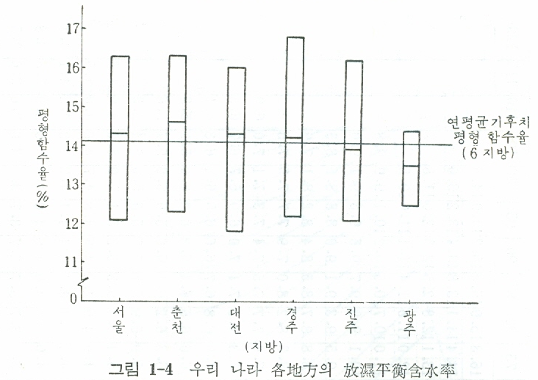
목재 수분과 수축 – 목재의 함수상태
기건상태

Slide 31
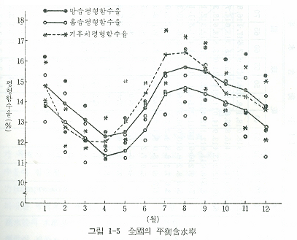
목재 수분과 수축 – 목재의 함수상태
기건상태

Slide 32
목재 수분과 수축 – 목재의 함수상태
기건상태
- 온도가 높을수록 상대습도가 낮을수록 평형함수율은 낮음.
- 동일한 온도와 상대습도에서 헤미셀룰로오스의 함량이 낮고 추출물이 많은 목재는 그렇지 않은 목재보다 평형함수율이 낮음. (이는 헤미 셀룰로오스가 목재의 성분 중에서 친수성이 가장 크고 추출물의 존재로 인하여 수분이 함유될 장소를 배재하기 대문)
- 목재가 사용 중에 압축응력을 나타내는 목재는 인장응력을 나타내는 목재보다 평형함수율이 적음.
- 목재가 열처리를 받으면 목재의 친수성의 수산기의 일부가 에테르 결합으로 인하여 흡습성이 저하
- 전건재를 습윤한 공기에 두면 흡습하고 생재를 건조한 공기에 두면 방습

Slide 33
목재 수분과 수축 – 목재의 함수상태
기건상태
- 섬유포화점에서 전건상태까지 건조될 때의 방습평형함수율은 약간 높고, 전건상태에서 섬유포화점까지 흡습될 때 흡습 평형함수율은 약간 낮음.
- 흡습시에 생기는 흡착곡선과 방습시에 생기는 탈착곡선이 존재
- 이러한 현상을 이력현상이라 하고 상대습도 0%와 100% 사이에서 이 두 곡선을 연결하여 생기는 간극을 이력곡선이라 함.
- 전건재가 흡습할 때 흡습성이 줄어드는 원인은 목재가 한번 전건상태까지 건조하면 목재 내에 있는 친수성의 수산기의 일부가 에테르 결합을 하여 흡습성을 상실하기 때문
- 이러한 결과로 물분자와 결합할 수 있는 수산기 수의 약 20%가 비흡습성이 됨.
- 이력 현상은 목재 외에 솜, 털 등의 흡습성 물질에서도 나타남.

Slide 34
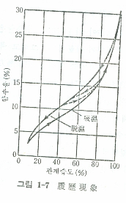
목재 수분과 수축 – 목재의 함수상태
기건상태

Slide 35
목재 수분과 수축 – 목재의 함수상태
전건상태
- 목재를 100~105°C의 온도를 유지하는 건조기에서 항량에 도달할 때까지 건조한 무수상태
- 이 상태에서도 0.5% 이하의 구조수가 존재
- 구조수는 세포막을 구성하는 셀룰로오스의 수산기와 수소결합에 의해 존재하는 수분으로서 열분해에 의해서만 제거 가능
- 구조수는 목재 가공 이용과는 거의 무관한 수준
- 전건 상태의 목재를 전건재라 함.

Slide 36
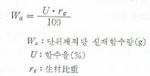

목재 수분과 수축 – 목재의 함수상태
실재함수율과 증발 수분 잔존율
- 목재의 함수율은 목재 내의 함유수분의 무게 대 전건무게의 백분율로 표시하기에 목재 건조에서 목재내 함유된 물의 양 즉 실재함수율을 알 필요가 있음.
- 실재함수율은 비중과 함수율을 이용하여 구함.
- 목재 전체에 함유된 총실재함수율은 단위재적당 실재함수량과 목재의 전체 재적을 곱하여 구함.

Slide 37

목재 수분과 수축 – 목재의 함수상태
실재함수율과 증발 수분 잔존율
- 목재가 건조에 의해 탈수된 수분량 또는 수분 흡수에 의한 수분량을 구할 때는 U 대신 U1 (초기함수율)과 U2 (최종함수율)을 U 대신 사용하여 구함.
- (U1-U2)의 값이 +면 탈수된 수분량이며, - 이라면 흡수된 흡수량임.
- 건조 중에 임의의 함수율에서 평형함수율을 뺀 것을 자유함수율이라 하며 이는 건조시에 제거될 함수율을 의미
- 어떤 건조 시간 중에 건조로 제거할 목재 수분이 얼마나 잔존하고 있는가의 정도는 증발수분잔존율 (evaporable moisture remaining: EMR)로 표시

Slide 38
목재 수분과 수축 – 목재의 함수상태
흡착과 흡착열
- 흡수: 확산 또는 모세관 작용 등에 의해 액체 또는 가스가 다른 물질에 의해 혼합 또는 화합하는 현상
- 목재의 수분 흡수에는 흡습과 흡수로 구분
- 흡습은 수분을 기체상태로 흡수하는 것이며 수분을 액체상태로 흡수하는 것을 흡수라 함
- 흡착이란 가스, 액체 또는 용해된 물질이 분자 간의 인력에 의해 고체 표면에 응축하는 상태
- 목재와 수분 사이에는 흡착과 흡수현상이 모두 발생
- 목재의 수분 흡착량은 흡착매인 목재와 흡착질인 물의 결합력과 흡착점의 수 (목재 표면의 크기와 관계)에 따라 결정

Slide 39
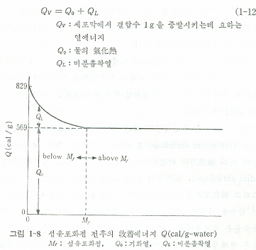
목재 수분과 수축 – 목재의 함수상태
흡착과 흡착열

Slide 40
목재 수분과 수축 – 목재의 함수상태
흡착과 흡착열
- 목재의 내부 표면은 선재적 표면 (영구표면으로 불리고, 목재의 건조상태에서 존재하는 세포 내강 등 현미경으로 볼 수 있는 내부 표면으로 10³ cm²/g 정도를 차지)과 일시적 표면 (팽윤제의 침입에 의하여 형성되고 이탈에 의해 소멸되는 세포막 내 미세한 내부 표면으로 10⁶ cm²/g 정도를 차지)으로 구분
- 흡착의 경우 일시적 표면이 더 중요한 역할을 담당함.

Slide 41
목재 수분과 수축 – 목재의 함수상태
흡착과 흡착열
- 목재의 물 분자가 흡착될 때 열이 발생하는데 이를 흡착열이라 하며, 미분흡착열과 적분흡착열로 구분
- 미분흡착열은 어떤 함수율의 목재가 단위무게의 수분을 흡착할 시에 발생하는 열로 목재 건조에서 목재 중에 함유된 단위 무게의 결합수를 이탈시키기 위하여 그 분자에 가해져야 할 열에너지
- 전건상태에서 50°C의 온도에서의 미분흡착열은 물 1g당 260kcal이며 섬유포화점에서는 0
- 세포막 내의 결합수 1g을 증발시키기 위하여 필요로 하는 열에너지는 물의 기화열보다 미분흡착열만큼 더 많은 열에너지가 필요

Slide 42
목재 수분과 수축 – 목재의 함수상태
흡착과 흡착열
- 미분흡착열은 얼음을 녹이는데 필요한 융해열과 비슷한 성질을 보유
- 1g을 증발시키는데 요하는 열에너지량은 얼음의 승화열과 비숫하며, 온도 50°C 조건에서 물의 기화열은 569cal이므로 결합수 1g을 증발시키는데 요하는 열에너지는 전건상태에서 829cal 섬유포화점에서 569cal
- 같은 양의 수분을 증발시킬 때에도 결합수는 자유수보다 더 많은 열에너지가 요구
- 결합수 증발에도 함수율이 낮을수록 더 많은 에너지가 소모

Slide 43
목재 수분과 수축 – 목재 수축
수축의 원리
- 목재는 섬유포화점 이하의 함수율에서 목재 수분이 감소함에 따라 수축 (shrinkage)하고 목재 수분이 증가함에 따라 팽윤 (swelling)
- 이는 섬유포화점 이하에서 결합수의 증감은 세포막내 미셀 (micell) 상호 간의 간격을 변화시켜 목재 전체의 용적변화를 일으키기 때문 (목재 수분이 미셀과 결합 또는 분리되어 발생)
- 목재가 건조되면 미셀에 결합되었던 수막 (water film)이 파괴되어 세포막 자체가 수축하면서 목재도 수축
- 목재가 수분을 흡습하면 미셀의 수막이 점차 커져 목재는 팽윤
- 이와 같은 현상은 목재의 섬유포화점 이하에서 결합수에 의해 일어나며 자유수는 목재의 정산적인 수축과 팽윤에 관여하지 않음.

Slide 44
목재 수분과 수축 – 목재 수축
수축율의 종류
- 선수축율: 측정하는 목재의 방향에 따라 섬유방향, 경단방향, 촉단방향 수축율로 구분
- 수축율은 함수율의 변화에 의해 영향을 받아 수축하는 함수율 기준에 따라 전수축유율, 기건수축율, 평균수축율 등으로 구분
- 전수축율: 생재상태에서 전건상태까지 일어나는 수축율
- 기건수축율: 생재상태에서 기건상태까지 일어나는 수축율
- 평균수축율: 함수율 1% 변화에 따른 수축율

Slide 45
목재 수분과 수축 – 목재 수축율의 측정
선수축율
- 목재의 세 방향에서 측정
- 경단 및 촉단방향 수축율 시험편의 형상은 두 면이 경단면이 되고 각변의 길이가 30mm, 두께가 5mm 인 직육면체 (횡단면의 중심부위에서 나이테에 직 및 평행하게 측정 기준선을 이용)
- 섬유방향 수축율 시험편의 형상은 두 면이 경단면으로 되고 길이 60mm, 폭 30mm, 두께 5mm로 된 직육면체 (경단면의 세로 중심선 부근에서 섬유 방향과 평행하게 측정기준선을 이용)
- 모든 시험편은 비중을 측정
- 측정선의 길이를 측정하고, 건조를 실시하는데 건조기에 시편을 넣고 60°C에서 24시간 예비건조를 실시하고 100~105°C체서 전건을 실시 (건조결함을 방지하기 위하여)

Slide 46
목재 수분과 수축 – 목재 수축율의 측정
선수축율
- 측정 기준선의 길이는 스크류 마이크로미터 또는 콤파레타 (comparator) 등을 사용하여 측정
- 길이 측정의 정밀도는 1/50mm 이내로하며, 목재 수축율은 일반적으로 소수점 두자리까지 구함.
- 전수축율 (σ_{max}), 기건수축율 (σ_{a}), 평균수축율 (σ_{u})
- 1-13, 1-14, 1-15
- 함수율 12%일 때 길이 (l₁₂)는 l_{a} 및 l₀로부터 아래 식 (1-16)의 비례식으로 구함.

Slide 47
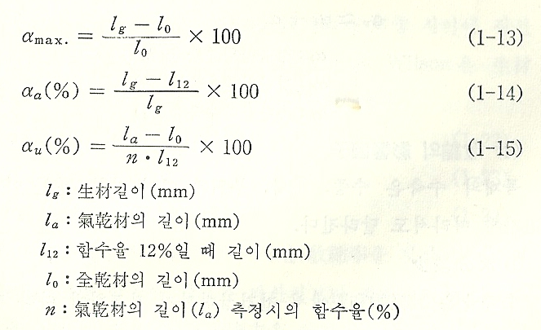

목재 수분과 수축 – 목재 수축율의 측정
선수축율

Slide 48

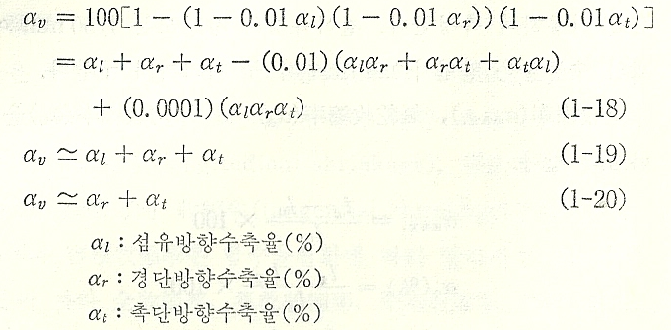

목재 수분과 수축 – 목재 수축율의 측정
용적수축율
- 용적수축율 (σ_{max})은 선수축율을 이용하여 산출하거나 직접 측정하여 구함.
- 1-17
- 세 방향의 선수축률을 이용하여 용적 수축률을 계산하는 방법은 방정식 1-18에서 유도된 1-19, 1-20 등이 있으나 일반적으로 1-20 식으로도 비교적 정확한 용적 수축률을 계산할 수 있음.

Slide 49
목재 수분과 수축 – 수축의 영향인자
수분 감소
- 수축률은 섬유포화점에서 전건상태까지 건조함에 따라 거의 직선적으로 증가
- 수축은 건조초기에 나타나는 수분경사로 인하여 평균함수율이 섬유포화점 이상에서도 표층의 일부가 수축되기 시작하므로 함수율이 약 22~24%까지는 완만한 곡선을 나타냄.
- 생재에서 임의의 함수율 (m)까지 수축률 (αm) = αmax × (30-m/30)
- 생재가 함수율 15%까지 건조될 때 수축율은 전수축율의 절반으로 그리고 생재에서 함수율 8%까지 건조될 때의 함수율은 전수축율의 ¾ 정도 수축

Slide 50
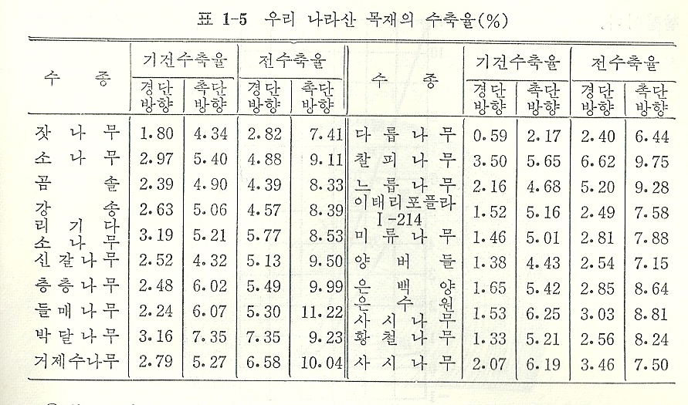
목재 수분과 수축 – 수축의 영향인자

Slide 51
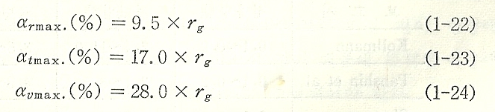
목재 수분과 수축 – 수축의 영향인자
비중
- 목재의 수축은 비중이 큰 목재일수록 크며, 수축률과 비중 사이에 직선적인 관계가 성립
- 생재비중과 수축율과의 관계
- 수용성 추출물을 다량 함유한 목재는 계산치보다 적게 수축
- 심한 찌그러짐을 유발할 수 있는 내부응력을 가진 목재는 계산치보다 많이 수축

Slide 52
목재 수분과 수축 – 수축의 영향인자
목리
- 목재는 세 방향에 따라 수축율과 팽윤율이 현저하게 차이
- α_{t} > α_{r} >> α_{l} 순이며, 그 비는 대략 100 : 60 : 4 정도
- 수축율과 팽윤율이 방향에 따라 다른 성질을 수축과 팽윤의 이방성이라 함.
- 정상적인 성숙재의 은 0.1~0.3% 정도로 매우 적고, 때때로 생재에서 기건상태로 건조함에 따라 오히려 늘어나는 경우도 있는데 이를 부수축이라 함.
- 경사목리를 가진 목재는 통직목리를 가진 목재보다 재축방향의 수축율이 큼.
- 오늘날 목재 자원의 부족으로 인하여 미성숙재, 이상재, 속성수재 등의 이용율이 계속 증가하고 있으나, 이 목재들은 재질이 불량하여 목재 건조시 틀어지기 쉬움 (목재의 α_{l} 은 횡단방향수축률보다 매우 적은데 이는 물분자가 미셀 간격에서 보다 미셀 길이 방향에서 잘 들어갈 수 없기 때문)
- α_{l} 은 비교적 적어 단재보다는 장재 이용시 고려

Slide 53
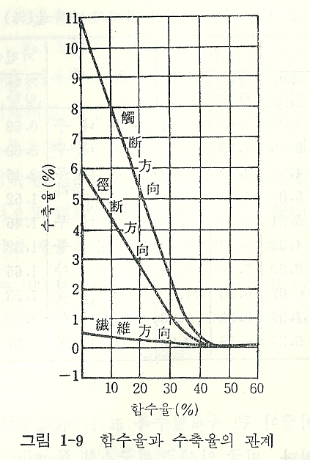
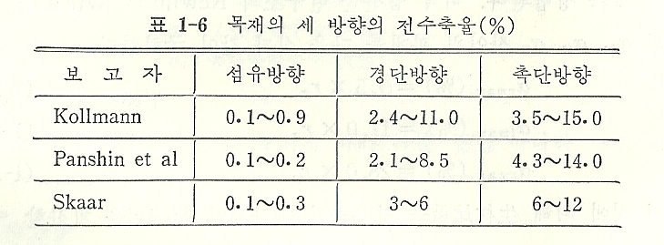
목재 수분과 수축 – 수축의 영향인자
목리

Slide 54
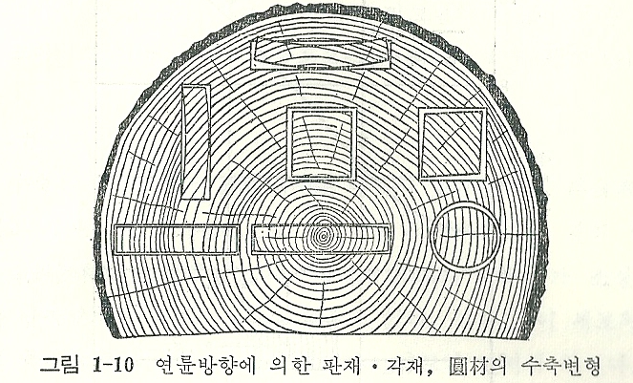
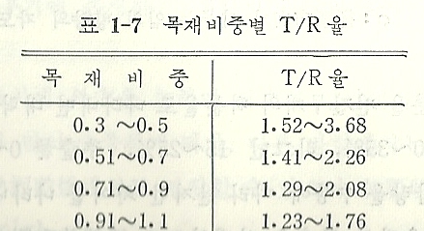
목재 수분과 수축 – 수축의 영향인자
목리

Slide 55
목재 수분과 수축 – 수축의 영향인자
목리
- 목재의 횡단 방향에서 α_{r}과 α_{t}는 상단한 차이가 있는데, 이는 목재 건조나 사용시에 틀어짐의 원인
- α_{t} 대 α_{r} 의 비율을 T/R율 이라 하며, 목재의 T/R율은 대략 2정도이며, 목재의 비중이 클수록 감소
- 건조하는 목재에는 재면이 경단면과 촉단면을 갖는 제재품 뿐만 아니라 반경단면 등 여러 가지 단면을 갖고 있는 제재품도 있음.
- 경단방향과 이루는 어떤 각도 방향의 수축률을 구하는 방법

Slide 56
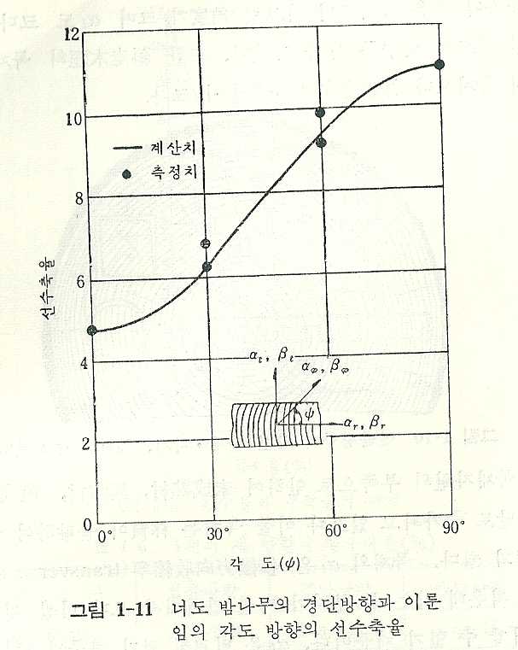
목재 수분과 수축 – 수축의 영향인자
목리

Slide 57
목재 수분과 수축 – 수축의 영향인자
목재성분
- 추출물은 세포막내 공극을 점유해서 흡슴을 방해하므로 섬유포화점을 감소
- 결합수가 제거된 다음에도 팽윤작용을 하기 때문에 추출물을 다량 함유한 목재는 수축을 적게 함.
- 이러한 현상은 redwood, teak, eastern redcedar 등에서 관찰
- 헤미셀룰로오스가 많이 함유하고 리그닌 함량이 적은 목재는 수축율이 큰데, 그 이유는 헤미셀룰로오스가 리그닌보다 친수성이 크기 때문

Slide 58
목재 수분과 수축 – 수축의 영향인자
응력
- 목재의 수축은 섬유포화점 이하의 함수율에서 결합수가 감소함에 따라 세포막의 두께방향으로 나타나는 정상수축과 목재 건조시 섬유포화점 이상에서도 세포내강수가 소실될 때 세포가 납작해지거나 찌그러지는 이상수축이 존재
- 이상 수축이 찌그러짐의 원인
- 목재 건조시에 목재 부분간 수축률의 차이로 인하여 인장응력과 압축응력이 발생하는데, 이러한 응력이 비례한계응력을 초과하면 영구변형이 발생
- 인장응력 하에서 건조되면 정상적인 상태에서 건조할 때보다 수축율이 커지고 (인장세트), 반대로 압축응력 하에서 건조되면 정상적인 상테에서 건조할 때보다 수축률이 커짐 (압축세트)
- 세트 (set)는 일종의 반영구변형 내지 영구변형을 의미

Slide 59
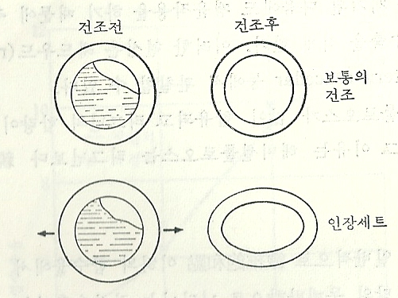
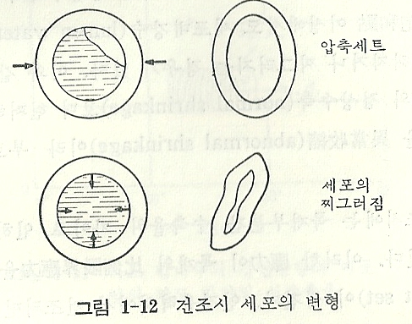
목재 수분과 수축 – 수축의 영향인자
응력
- 건조 시기에 따라 건조 초기 및 말기에 존재하는 세트의 정도와 특성을 초기 세트 및 후기 세트로 부름.
- 가압수축: 목재를 건조 시에 외력을 가하면 외력의 방향에서는 정상적인 상태에서 건조할 때보다 많이 수축되나 다른 방향에서는 적게 수축이 발생하는 현상
- 가압수축은 열판건조에서 관찰 가능

Slide 60
목재의 열적성질 - 비열
개요
- 어떤 물질의 단위질량을 단위온도의 변화를 일으키는데 요하는 열에너지를 열용량이라 하며, 이는 물질의 종류와 온도에 따라 영향을 받음.
- 열용량은 칼로리나 Btu 단위로 표시
- 비열: 어떤 물질의 열용량 대 15°C 물의 열용량의 비로 단위는 cal/g·°C 또는 Btu/Lbs·°F
- 목재의 비열은 목재 건조 외에 약제주입, 건류, 가수분해 등을 위한 열량 계산에 활용
- 목재의 비열은 온도, 함수율, 화학성분 등에 따라 변화하며 수종과 밀도와는 거의 관계가 없음.

Slide 61
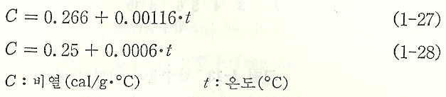


목재의 열적 성질 - 비열
영향인자 - 온도
- 전건재의 비열은 온도 상승에 딸 증가하는데, 이는 온도 상승에 따라 흡착에너지가 증가하기 때문
- Dunlap에 의한 식 (1-28)
- 1-29: 온도 t₁°C에서 t₂°C로 상승 시 평균 비열 (C_{av})
- 1-30: 전건재의 비열은 온도에 따라 변하므로 온도 0~100°C 사이의 평균 비열은 0.324cal/g·°C로 사용

Slide 62
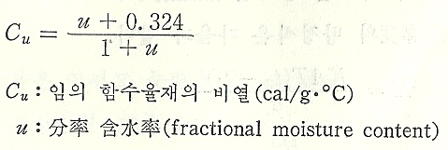
목재의 열적성질 - 비열
영향인자 - 함수율
- 물의 비열은 1cal/g·°C이고, 목재 비열보다 큼.
- 함수율이 높을수록 비열이 증가
- 1-31: Dunlap이 제시한 관계식
- 함수목재의 진정한 비열은 목재, 물의 결합에너지가 필요하기 때문에 1-31로 구한 값보다 약간 크며, 목재, 물의 결합에너지는 온도 상승과 함수율이 클수록 약간 증가

Slide 63
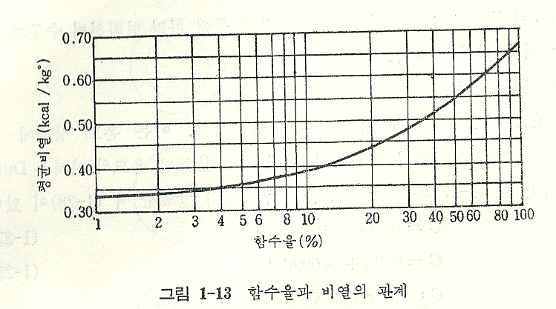
목재의 열적성질 - 비열
영향인자 - 함수율

Slide 64
목재의 열적성질 - 비열
영향인자 - 화학성분
- 추출물은 셀룰로오스와 리그닌보다 비열이 큼.
- Loblolly pine의 Cellulose, Lignin 및 추출물의 비열은 각각 0.3529, 0.3477, 0.4770

Slide 65
목재의 열적성질 - 열전도도
개요
- 물체가 부분적으로 가열되면 열을 받는 부분의 분자는 진동에너지가 중가되고 이들 분자는 인접분자와 충돌하면서 열을 전달
- 분자운동이 계속되면 점차적으로 열이 외부에서 내부로 전달되어 일정한 시간이 경과하면 물체 전체가 가열상태로 존재
- 열전도도 (heat conductivity)는 일정한 온도 경사 조건에서 재료를 통하는 열류동률 (rate of heat flow)을 측정
- 단위는 Btu·in/ft²·h·°F 또는 kcal/m·hr·°C
- 열전도도는 재료의 성질에 따라 결정되며, 목재는 금속과 같이 에너지를 쉽게 전달할 수 있는 자유전자 (free electron)의 결핍과 공극성으로 인하여 우수한 절연체 중의 하나

Slide 66
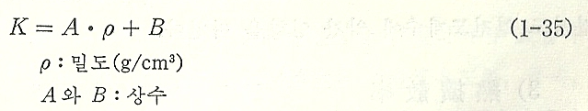
목재의 열적성질 - 열전도도
영향인자 - 온도
- 목재의 열전도도는 목재 밀도와 정비례
- A = 1.39, B = 0.165
- 목재 밀도가 0 이라면 열전도도 (K)는 0.165가 되는데, 이는 정확한 관계가 성립

Slide 67
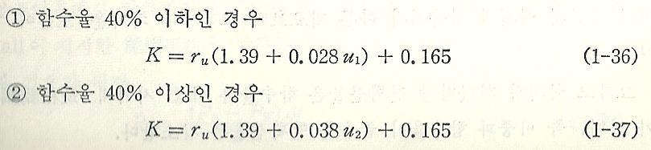
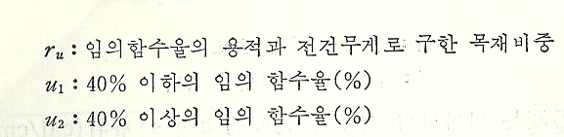
목재의 열적성질 - 열전도도
영향인자 - 함수율
- 목재의 함유수분은 열전도 능력을 증가

Slide 68
목재의 열적성질 - 열전도도
영향인자 - 목리방향
- 목재의 세 방향에 따라 열전도도는 차이
- 섬유방향의 열전도도는 횡단방향 열전도도보다 2.0~2.8배 정도 큼.
영향인자 - 기타
- 추출물의 함량이 많을수록 열전도도는 증가
- Fibril 경사가 클수록 섬유방향의 열전도도는 감소하고 목리 직각방향의 열전도도는 증가
- 목재 결점도 열전도 계수에 약간 영향

Slide 69
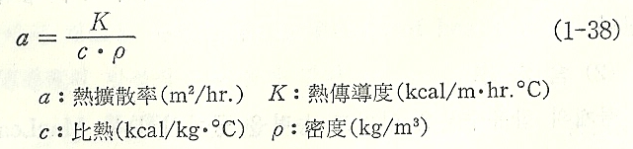
목재의 열적성질 - 열확산율
개요
- 열확산율은 어떤 재료가 주위의 온도에서 변화를 받았을 때에 재료 내부의 온도변화율을 결정하는 온도 상승의 척도가 되는 물리정수
- 목재의 열확산율은 금속, 벽돌, 석재보다 낮음.
- 목재의 열확산율은 0.00058m²/hr에 불과하나 강철은 0.0464m²/hr
- 목재의 열확산율이 낮아 목재에 접촉시 다른 재료보다 뜨겁거나 차가운 느낌이 적다.
- 목재의 횡단방향 열확산율은 함수율과 비중에 사이에 역상관관계

